Slide 1
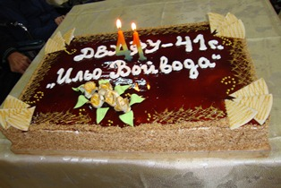
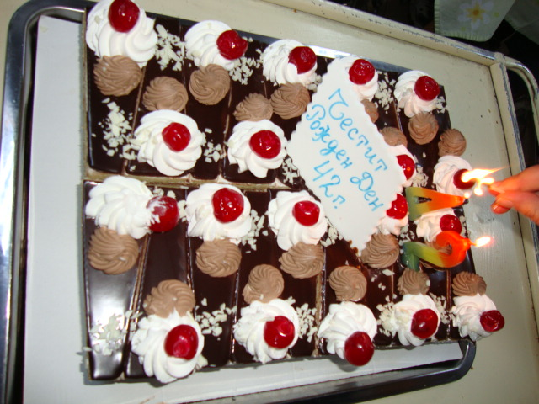
ЧЕСТИТ РОЖДЕН ДЕН ДПЛФУ „Ильо Войвода“

Slide 2
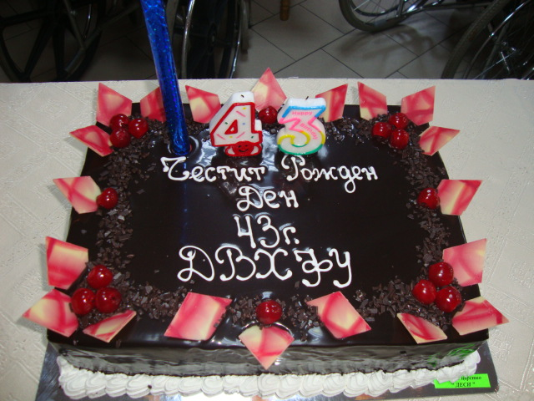
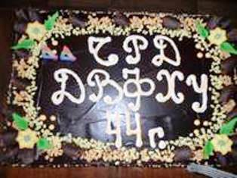
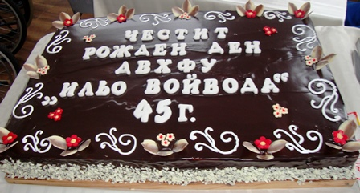
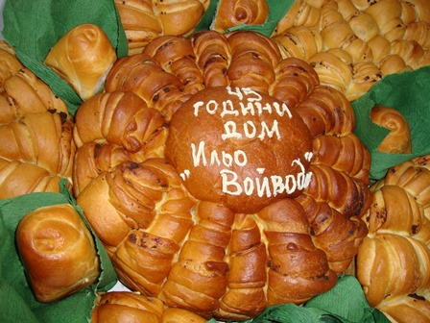
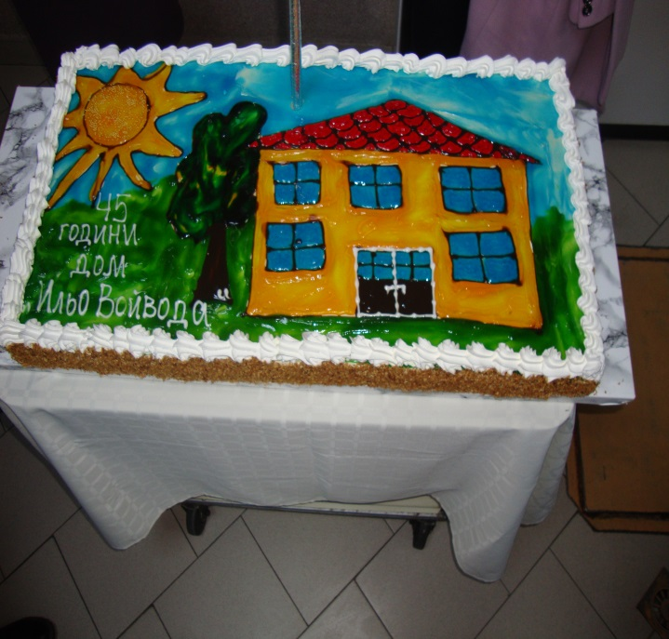
ЧЕСТИТ РОЖДЕН ДЕН ДПЛФУ „Ильо Войвода“

Slide 3
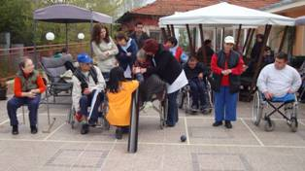
ЧЕСТИТ РОЖДЕН ДЕН ДПЛФУ „Ильо Войвода“

Slide 4
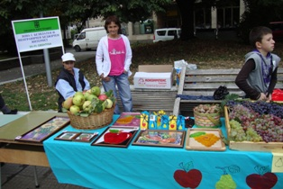
ЧЕСТИТ РОЖДЕН ДЕН ДПЛФУ „Ильо Войвода“

Slide 5
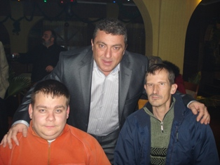
ЧЕСТИТ РОЖДЕН ДЕН ДПЛФУ „Ильо Войвода“

Slide 6
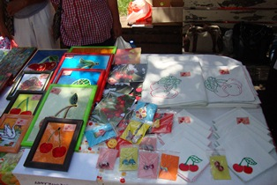
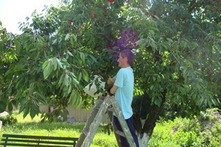
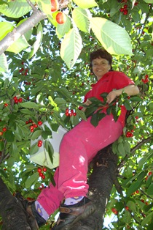
ЧЕСТИТ РОЖДЕН ДЕН ДПЛФУ „Ильо Войвода“

Slide 7
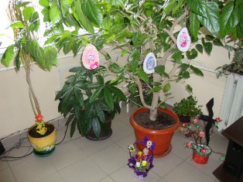
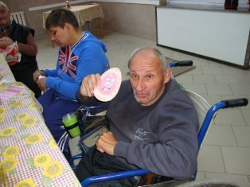
ЧЕСТИТ РОЖДЕН ДЕН ДПЛФУ „Ильо Войвода“

Slide 8
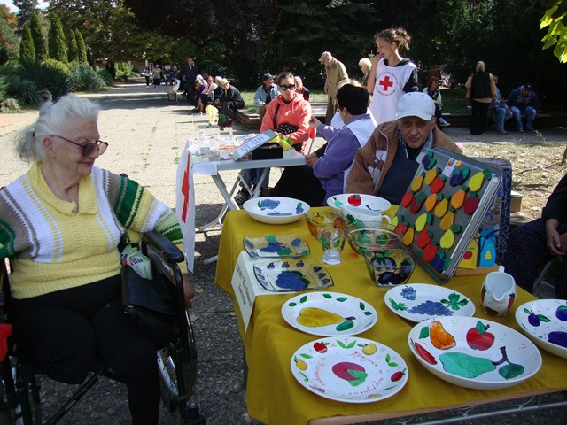
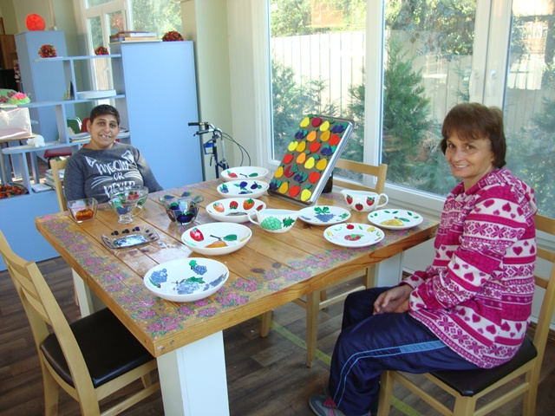
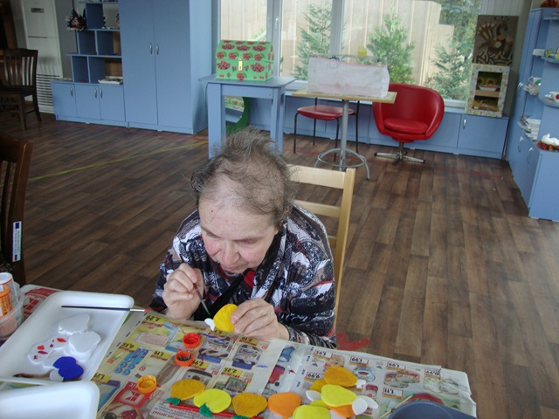
ЧЕСТИТ РОЖДЕН ДЕН ДПЛФУ „Ильо Войвода“

Slide 9
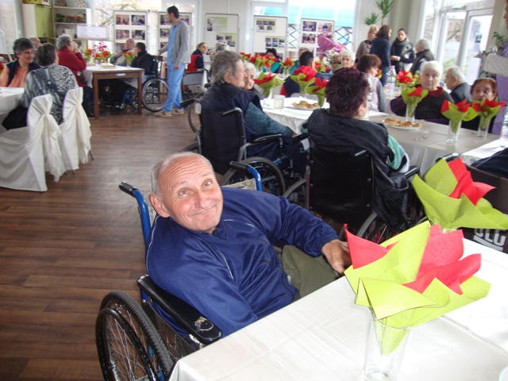
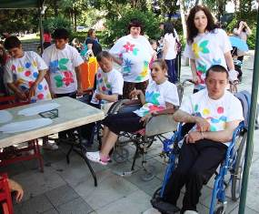
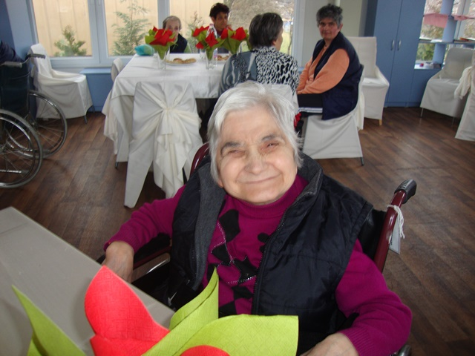
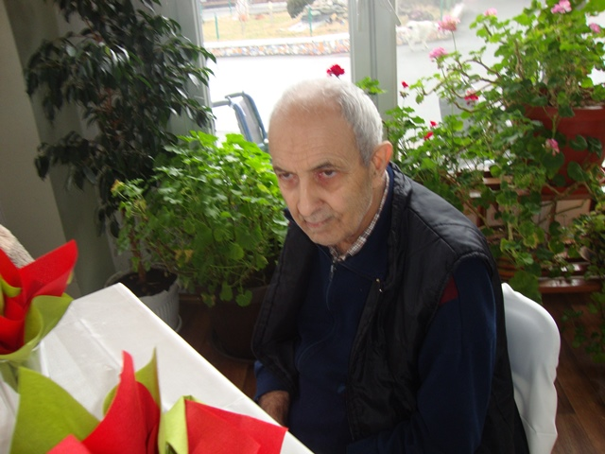
ЧЕСТИТ РОЖДЕН ДЕН ДПЛФУ „Ильо Войвода“

Slide 10
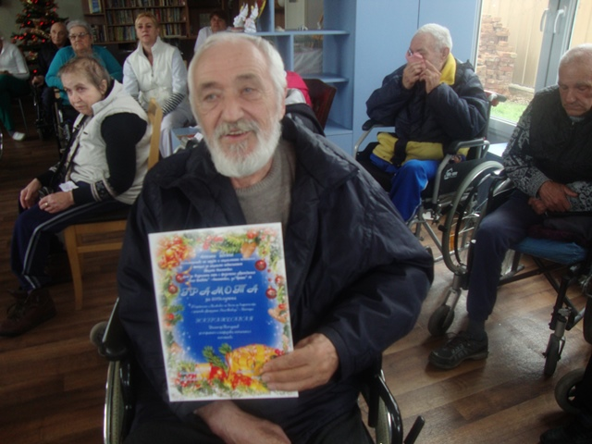
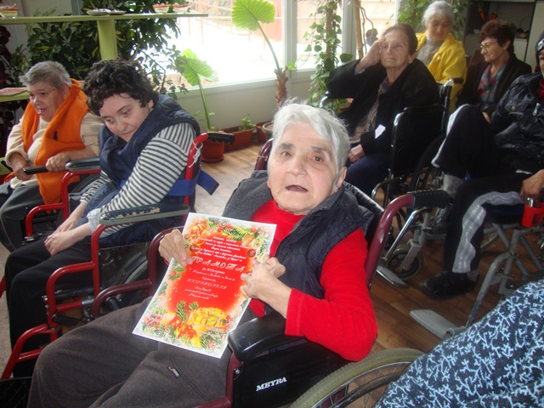
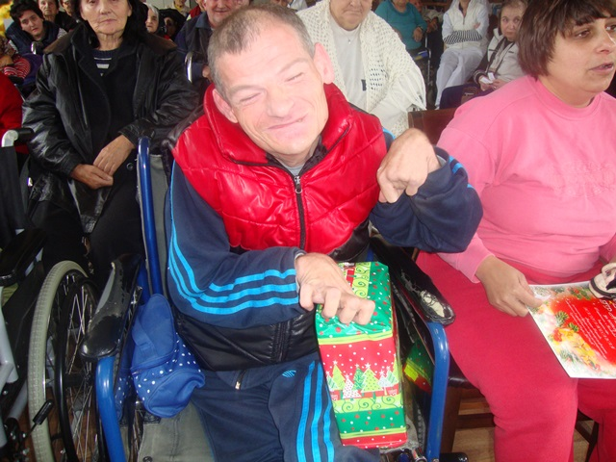
ЧЕСТИТ РОЖДЕН ДЕН ДПЛФУ „Ильо Войвода“

Slide 11
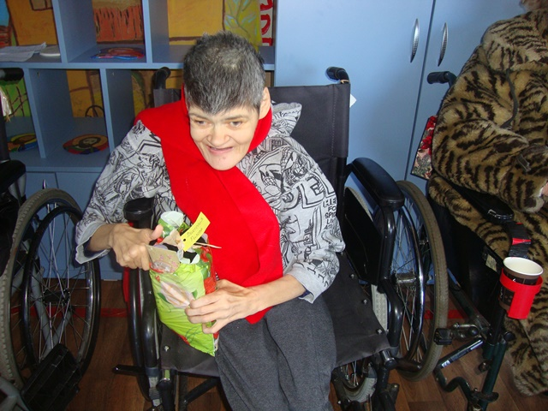
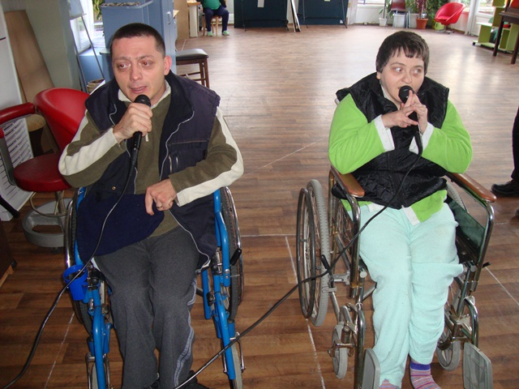
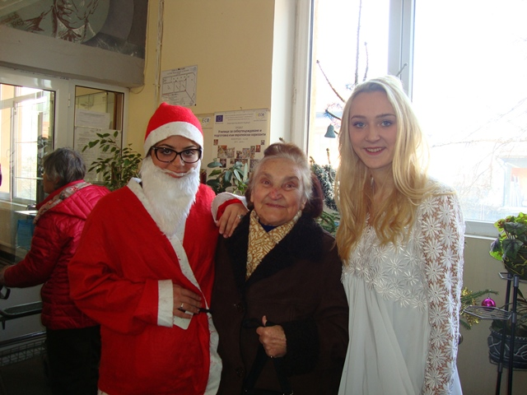
ЧЕСТИТ РОЖДЕН ДЕН ДПЛФУ „Ильо Войвода“

Slide 12
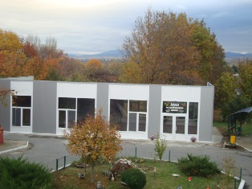
ЧЕСТИТ РОЖДЕН ДЕН ДПЛФУ „Ильо Войвода“

Slide 13
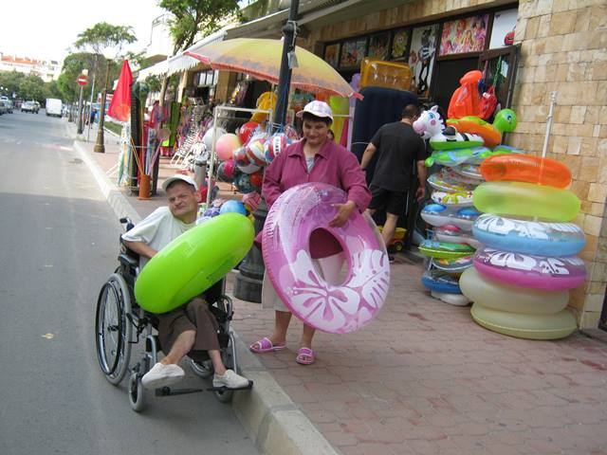
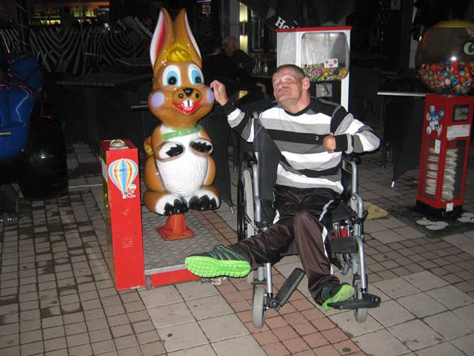
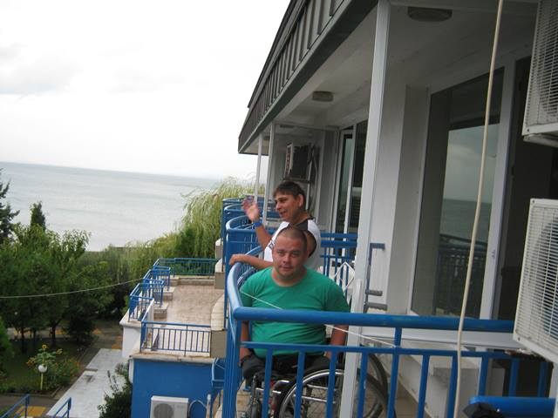
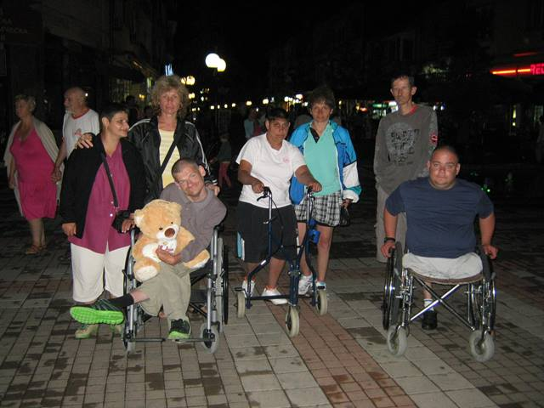
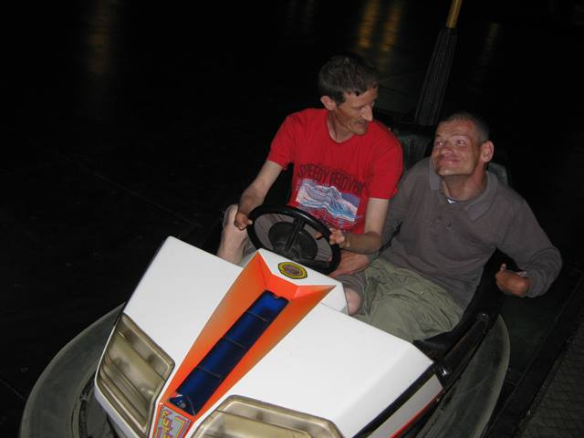
ЧЕСТИТ РОЖДЕН ДЕН ДПЛФУ „Ильо Войвода“

Slide 14
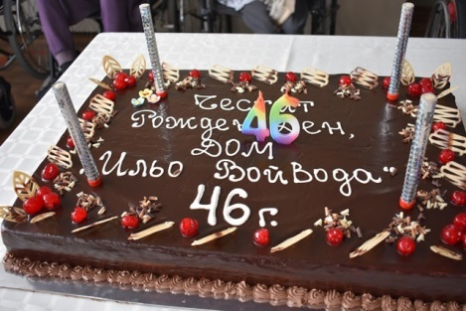
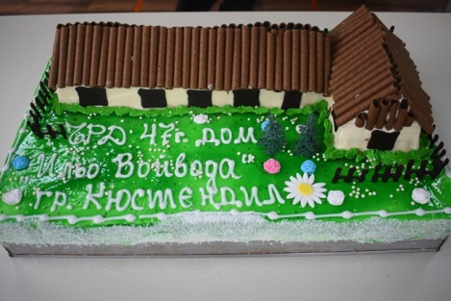
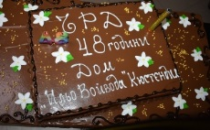
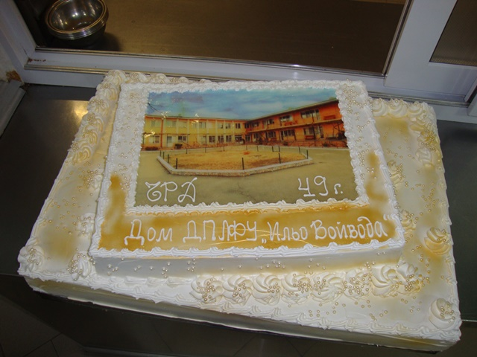
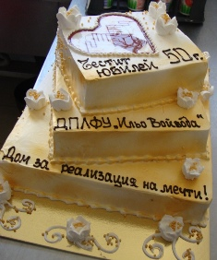
ЧЕСТИТ РОЖДЕН ДЕН ДПЛФУ „Ильо Войвода“

Slide 15
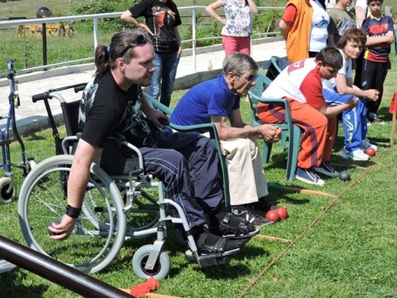
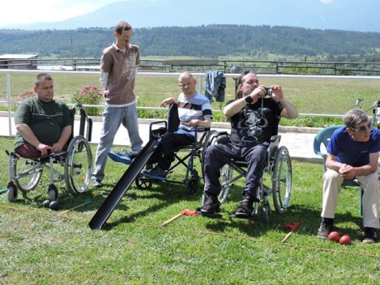
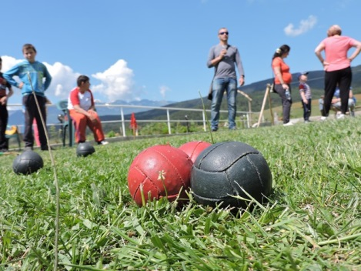
ЧЕСТИТ РОЖДЕН ДЕН ДПЛФУ „Ильо Войвода“

Slide 16
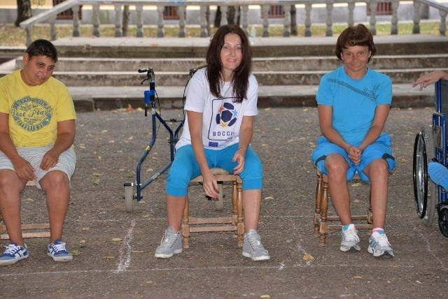
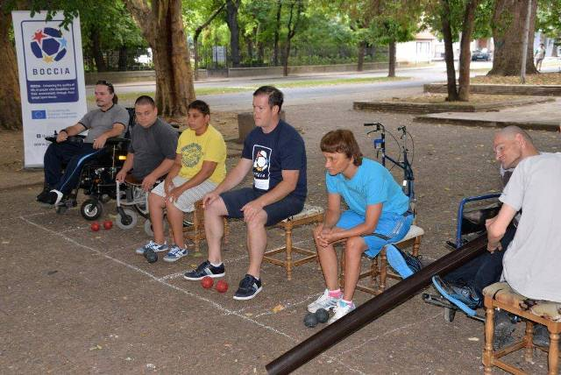
ЧЕСТИТ РОЖДЕН ДЕН ДПЛФУ „Ильо Войвода“

Slide 17
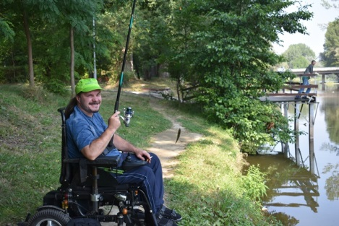
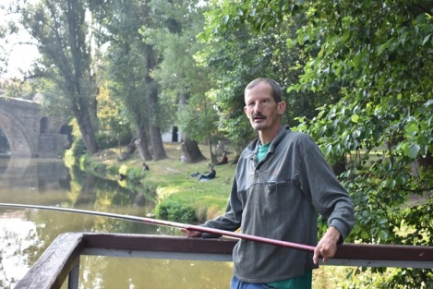
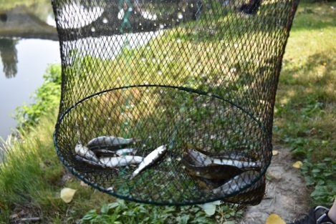
ЧЕСТИТ РОЖДЕН ДЕН ДПЛФУ „Ильо Войвода“

Slide 18
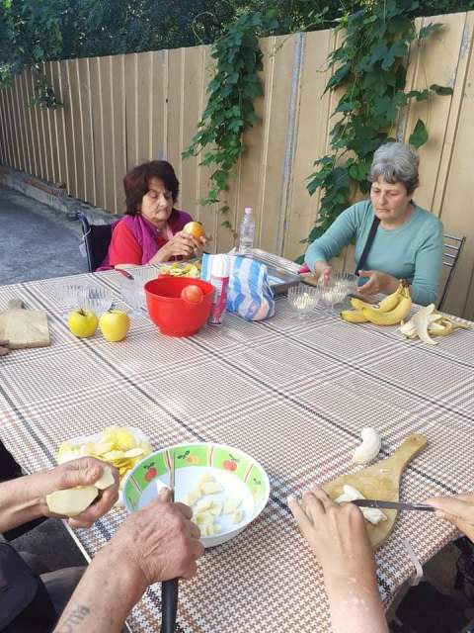
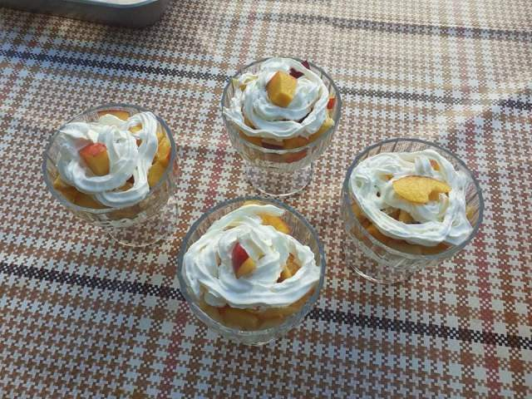
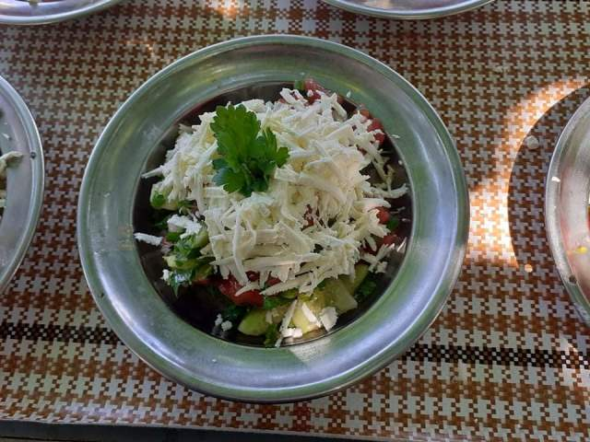
ЧЕСТИТ РОЖДЕН ДЕН ДПЛФУ „Ильо Войвода“

Slide 19
ЧЕСТИТ РОЖДЕН ДЕН ДПЛФУ „Ильо Войвода“

Slide 20
ЧЕСТИТ РОЖДЕН ДЕН ДПЛФУ „Ильо Войвода“

Slide 21
ЧЕСТИТ РОЖДЕН ДЕН ДПЛФУ „Ильо Войвода“

Slide 22
ЧЕСТИТ РОЖДЕН ДЕН ДПЛФУ „Ильо Войвода“

Slide 23
ЧЕСТИТ РОЖДЕН ДЕН ДПЛФУ „Ильо Войвода“

Slide 24
ЧЕСТИТ РОЖДЕН ДЕН ДПЛФУ „Ильо Войвода“

Slide 25
ЧЕСТИТ РОЖДЕН ДЕН ДПЛФУ „Ильо Войвода“

Slide 26
ЧЕСТИТ РОЖДЕН ДЕН ДПЛФУ „Ильо Войвода“

Slide 27
ЧЕСТИТ РОЖДЕН ДЕН ДПЛФУ „Ильо Войвода“

Slide 28
ЧЕСТИТ РОЖДЕН ДЕН ДПЛФУ „Ильо Войвода“

Slide 29
ЧЕСТИТ РОЖДЕН ДЕН ДПЛФУ „Ильо Войвода“
Благодарим Ви,
че сте с нас!

